Slide 1
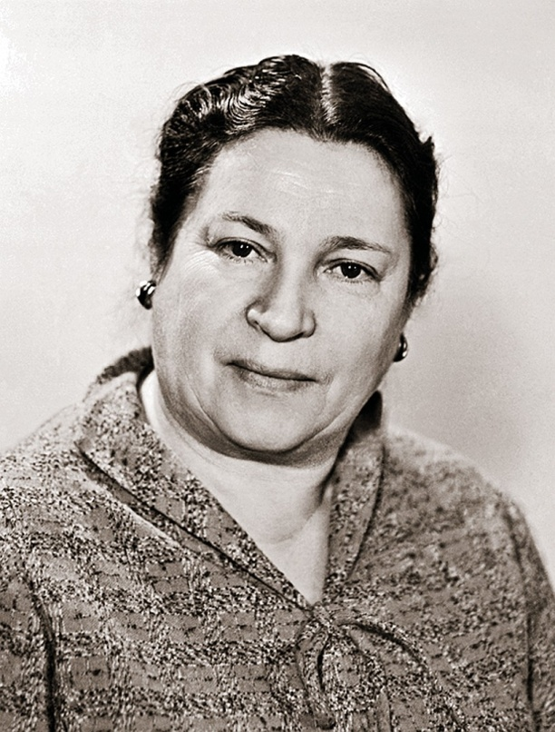
МОБУ «СОШ «Муринский ЦО №2», ДО №1, г. Мурино
«Пускай мое сердце останется чистым»
Подготовила Степанова Е.В. 2024 г.

Slide 2
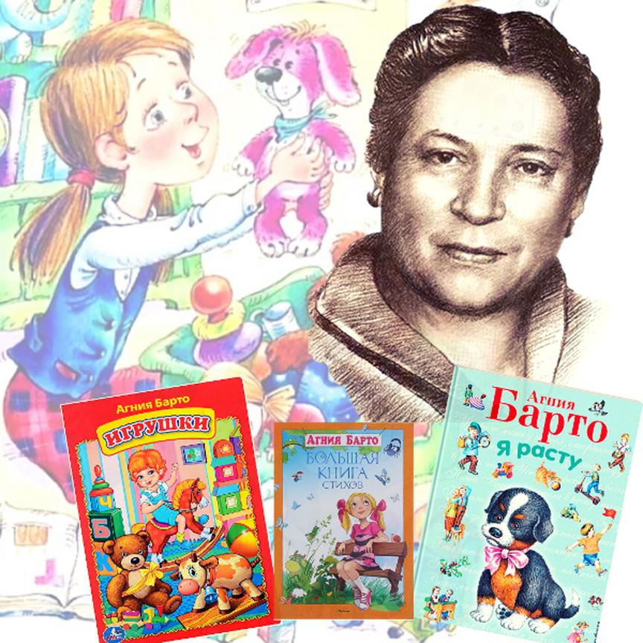
Книга присутствует в жизни каждого человека практически с самого рождения и бесспорно является средством для всестороннего развития личности ребенка.
Агния Барто через свои произведения учит детей уважать старших, заботиться о животных, показывает, что такое добро, а что такое зло, воспитывает в детях гуманизм, учит доверять жизни и смотреть на мир широко открытыми глазами.

Slide 3
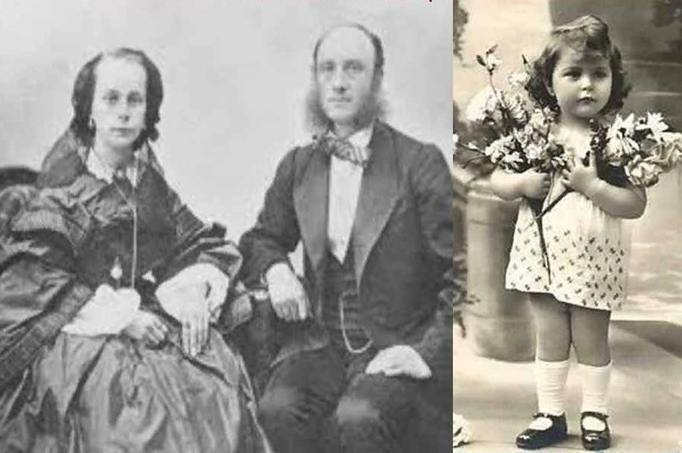
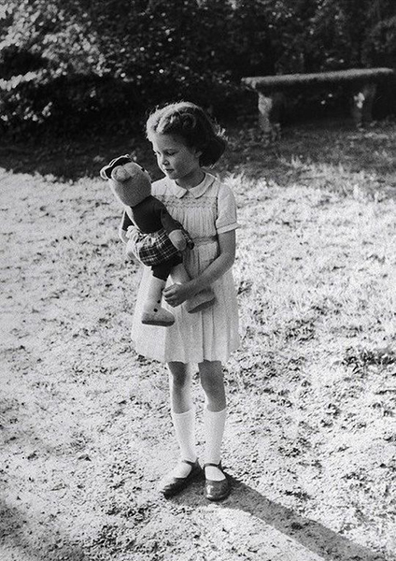
Агния Львовна Барто родилась в Москве, папа был ветеринарным врачом, а мама занималась домашним хозяйством.

Slide 4
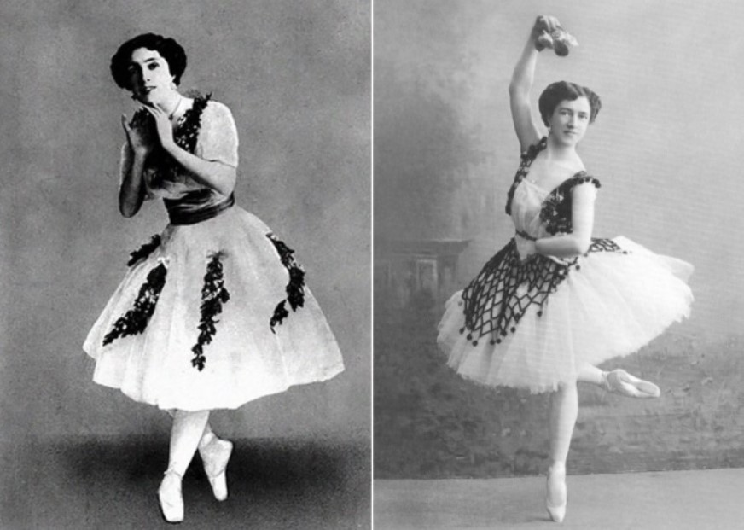
Агния всегда мечтала быть балериной и когда училась в гимназии поступила в балетную школу, которую с блеском окончила, но балериной так и не стала. А кем стала Агния Львовна Барто?
Правильно, стала поэтессой, писательницей. А еще она была радиоведущей, киносценаристом.
Агния Барто с детства любила писать стихи

Slide 5
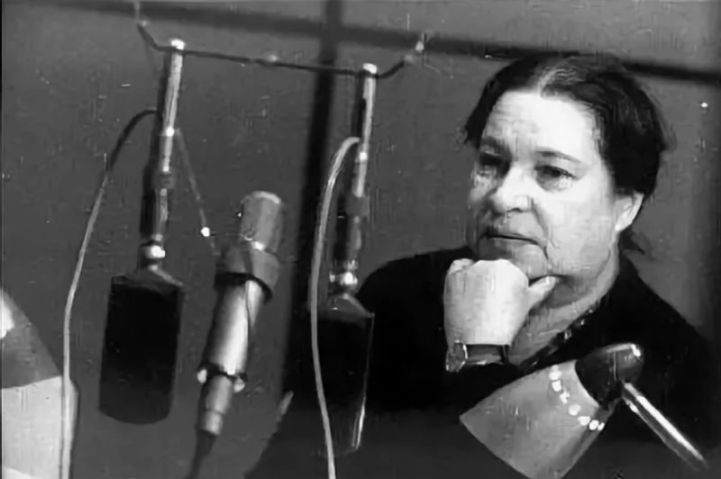
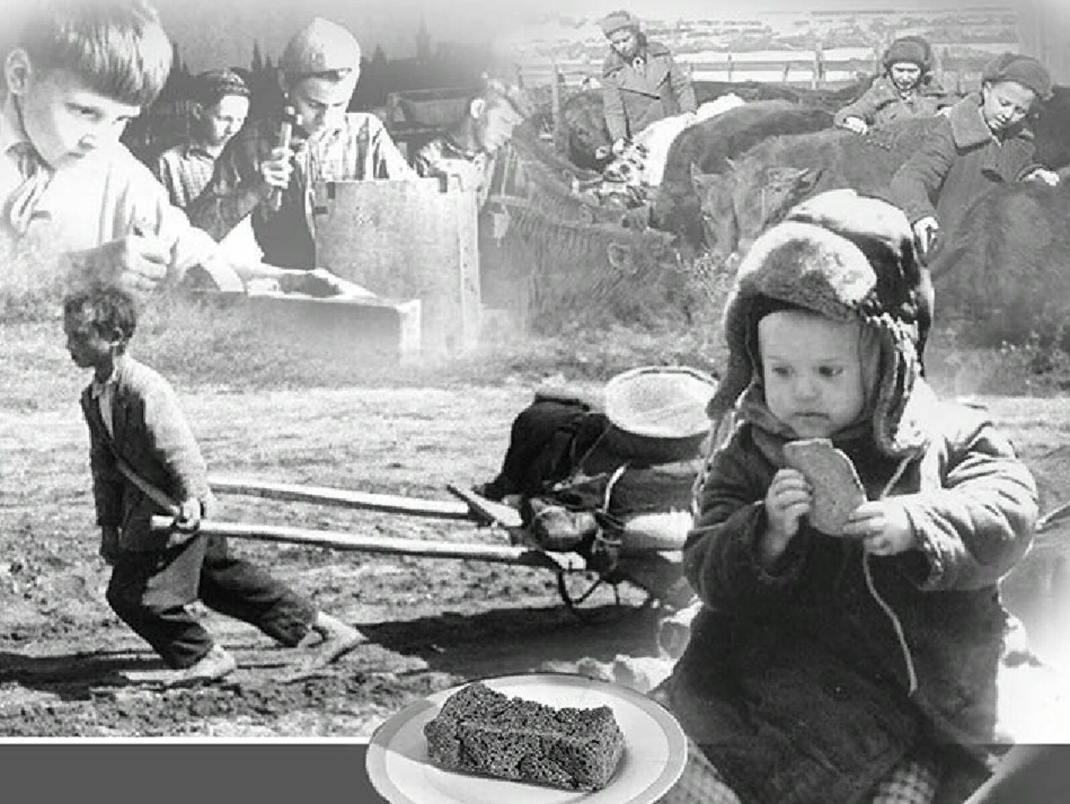
В течении 9 лет (1964—1973)вела на радиостанции «Маяк» программу «Найти человека» о поисках семей детей, потерявшихся во время Великой Отечественной войны. Позже формат программы был взят за основу телевизионной программы «Жди меня».

Slide 6
Дети Агнии Львовны Барто

Slide 7
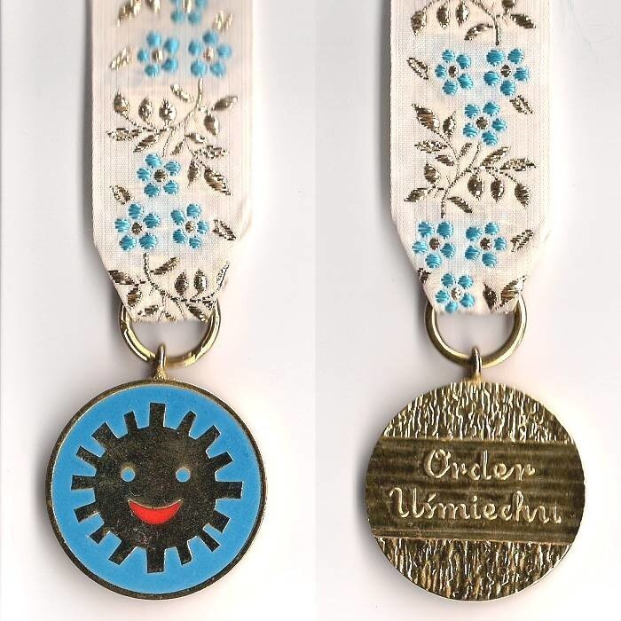
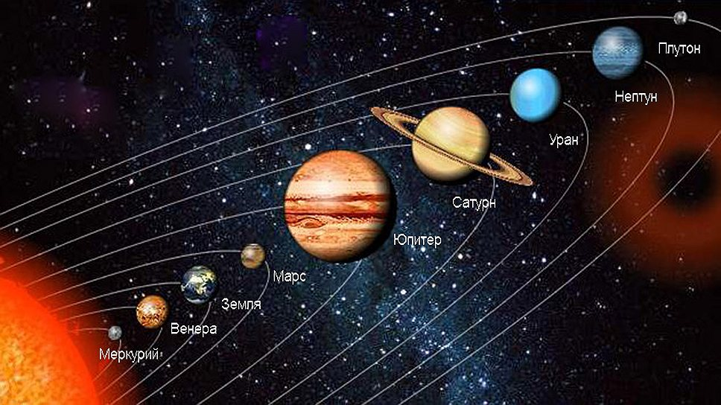
У Агнии Барто было множество наград, медалей, например, орден улыбки, им награждали тех людей, которые доставляли радость детям=) Но что еще интересно, так это то, что имя Агнии Барто получил и один из кратеров на Венере. В честь поэтессы названа одна из малых планет (2279 Barto), находящаяся между орбитами Марса и Юпитера.

Slide 8
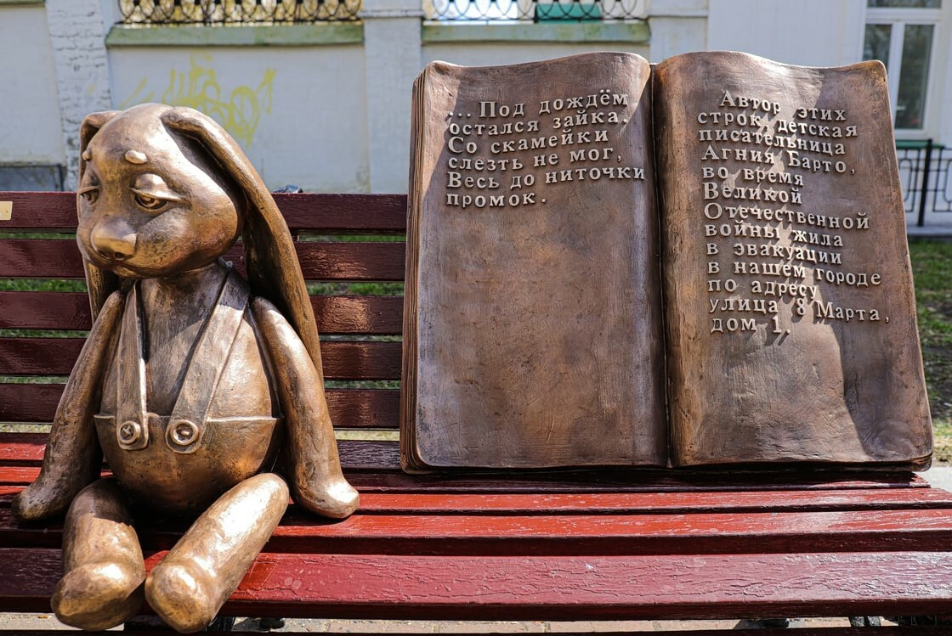
Есть несколько памятников, посвященных Агнии Барто, на фотографии один из них. В Екатеринбурге открыли памятник грустному Зайке. Он посвящен эвакуированным на Урал во время Великой Отечественной войны детям.
Рядом с трогательным персонажем, сидящим на скамейке, разместили открытую книгу со строками известного стихотворения Агнии Барто.
Автор идеи — Дмитрий Карасюк. Облик персонажа создал скульптор Федор Петров. А воплотил зайца в бронзе литейщик Иван Дубровин.

Slide 9
Всю жизнь посвятила Агния Львовна детской поэзии. Её произведения переведены на многие языки. Умерла поэтесса в возрасте 75 лет в 1981 году.

Slide 10
ВИКТОРИНА

Slide 11
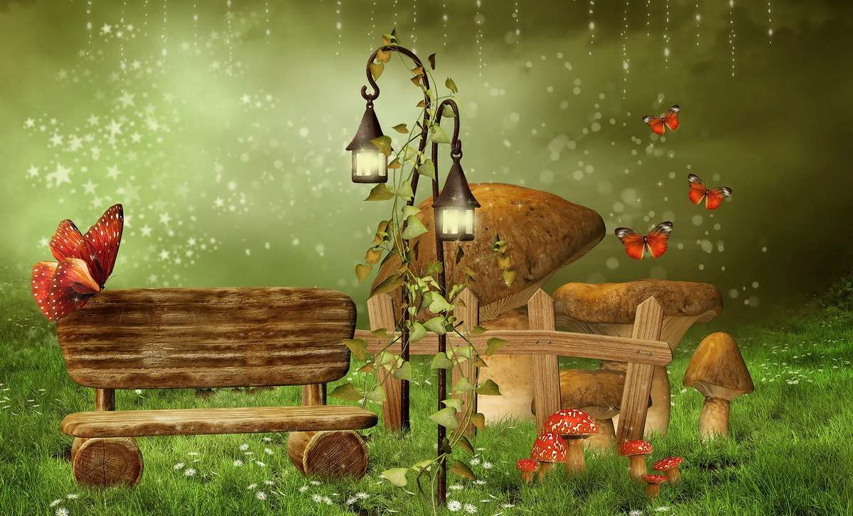
Кто промок под дождём, потому что не смог слезть со скамейки?
мишка
мышка
зайка
бычок

Slide 12
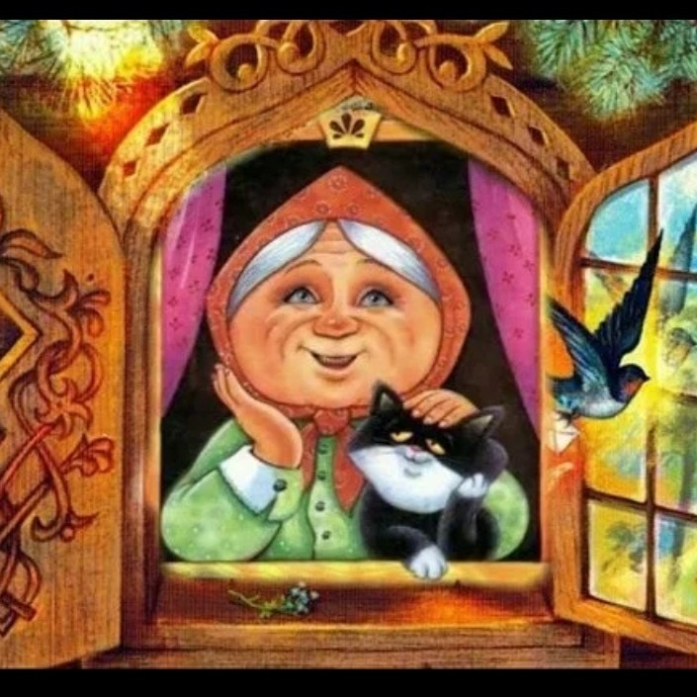
Из какого стихотворения строки?
Гребешком приглажу хвостик
И верхом поеду в гости?
велосипед
сани
кораблик
лошадка

Slide 13
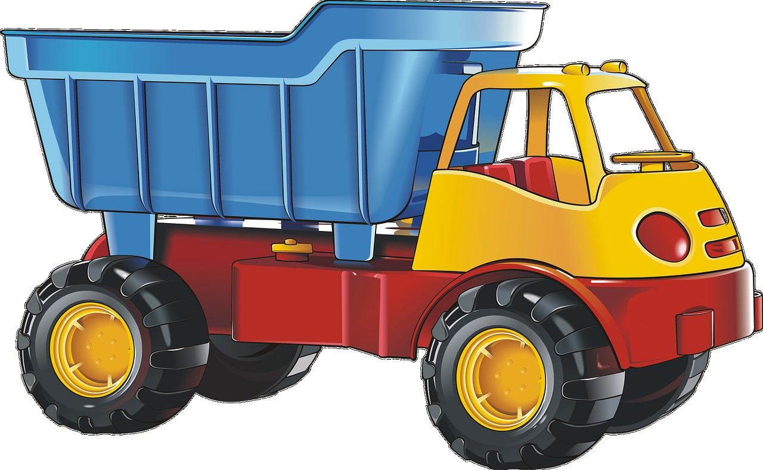
Кто не захотел кататься в грузовике?
птичка
рыбка
кот
слоник

Slide 14
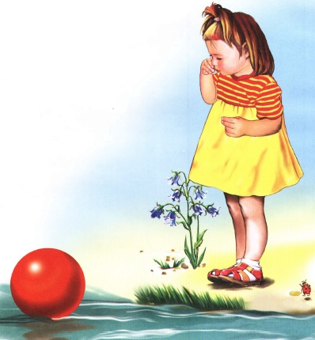
Почему плакала Таня в стихотворении?
потерялась
уронила мяч
захотела есть
упала в речку

Slide 15
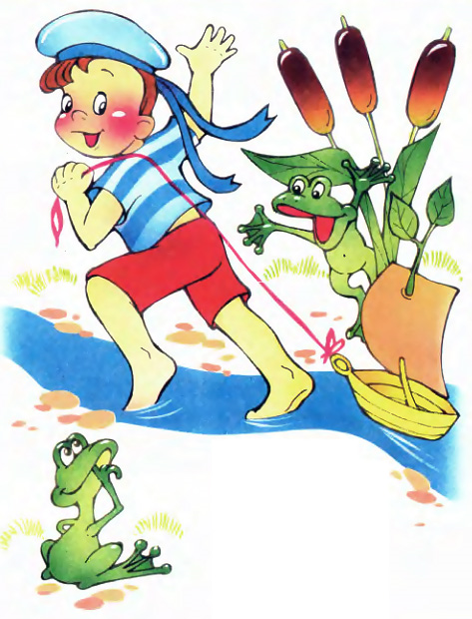
Что просили лягушки, увидев капитана?
угостить червячком
угостить комариком
прокатить на кораблике
рассказать стих

Slide 16
Спасибо за внимание.
«Детям нужна вся гамма чувств, рождающих человечность».
А.Барто

